Slide 1
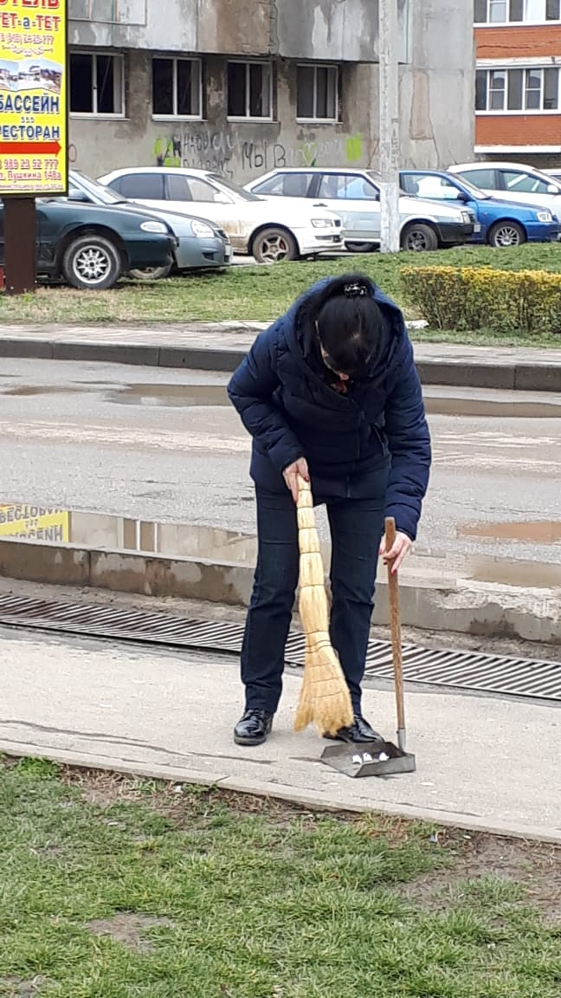
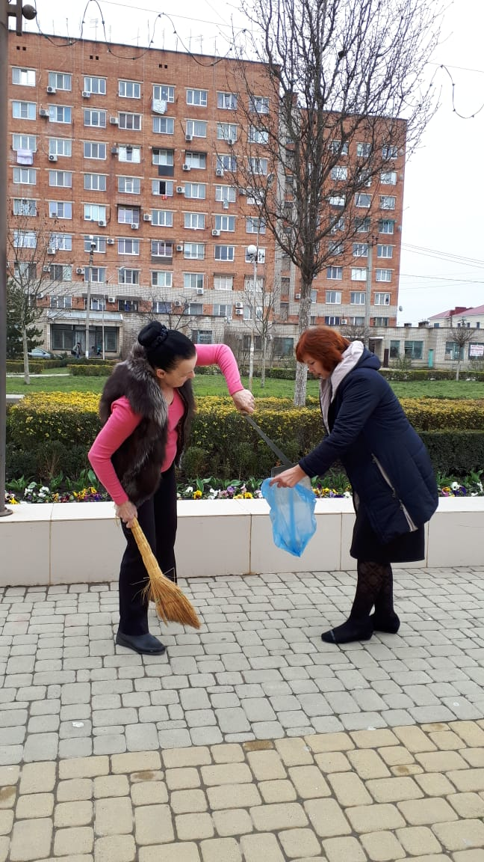
Санитарная очистка территории поселения

Slide 2
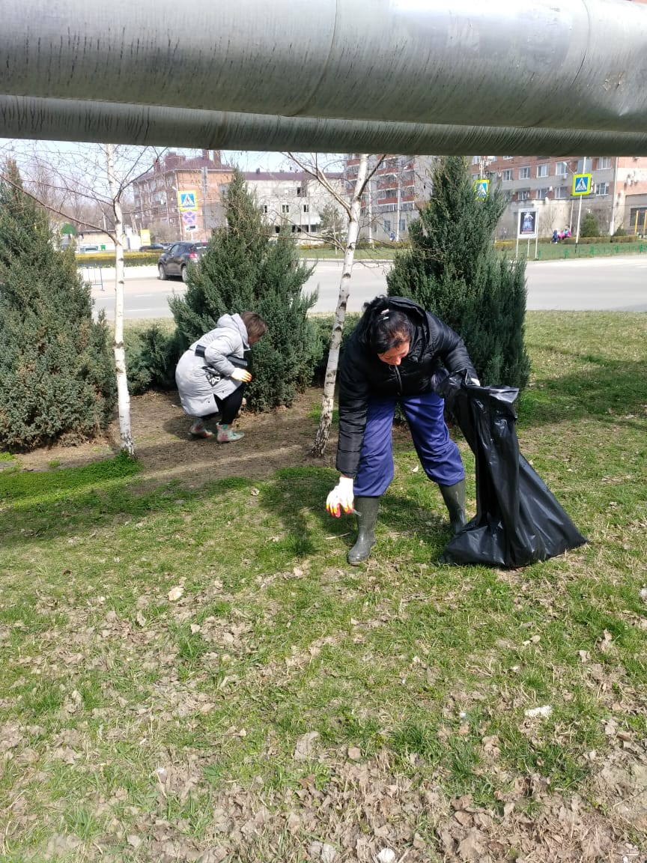
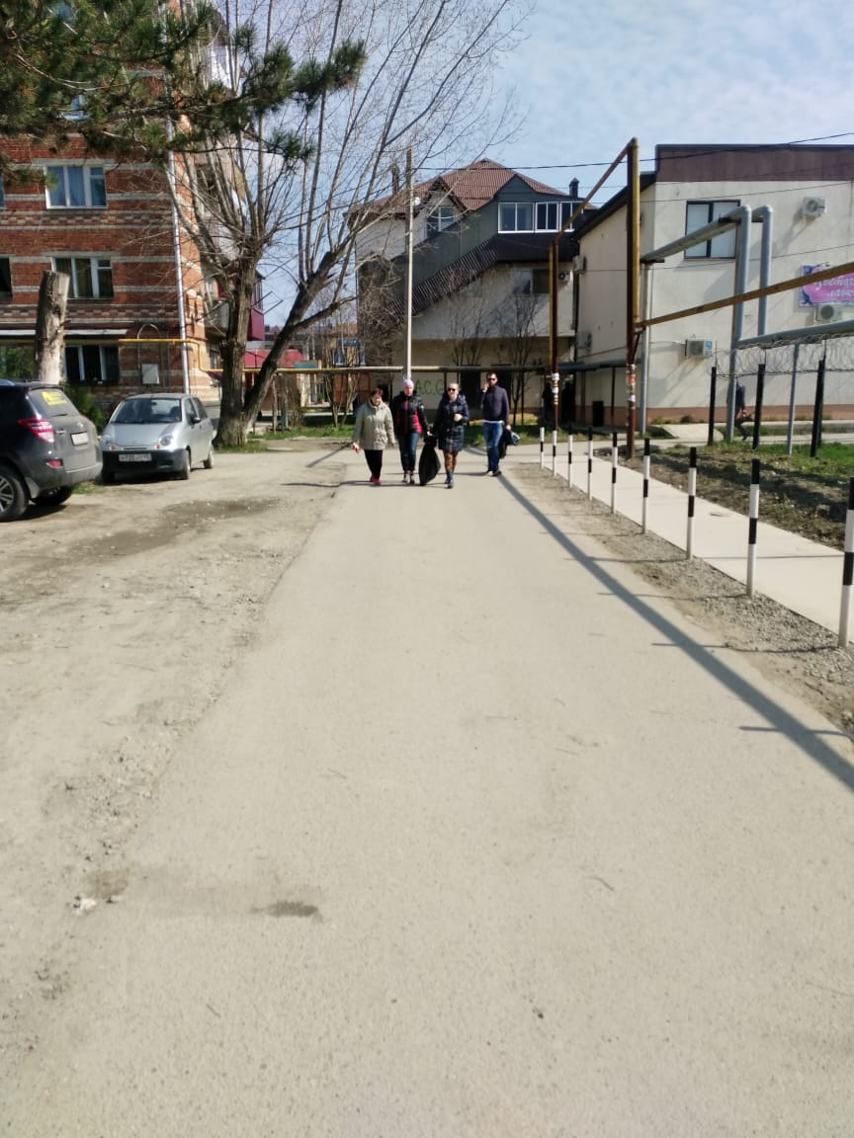
Санитарная очистка территории поселения

Slide 3
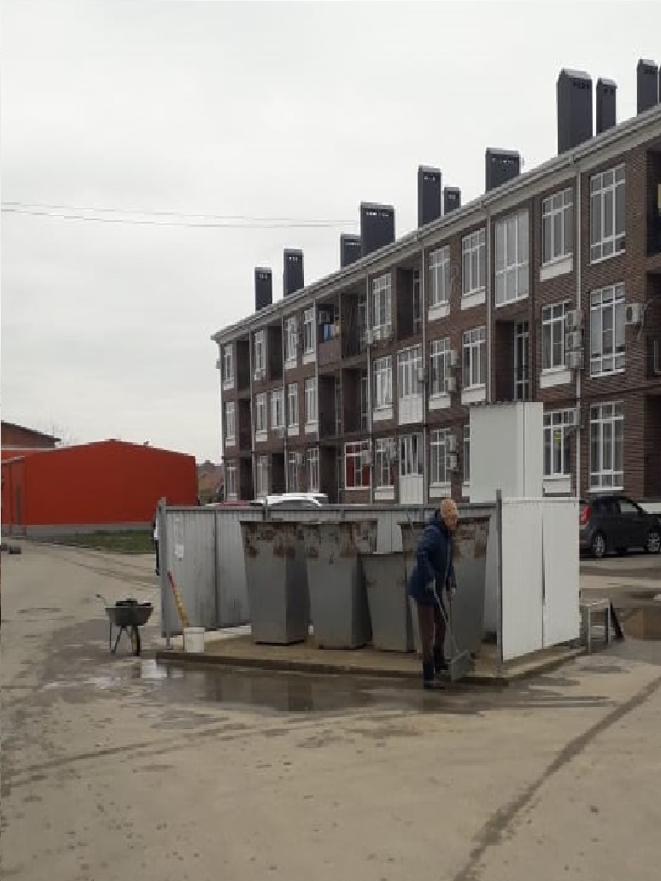
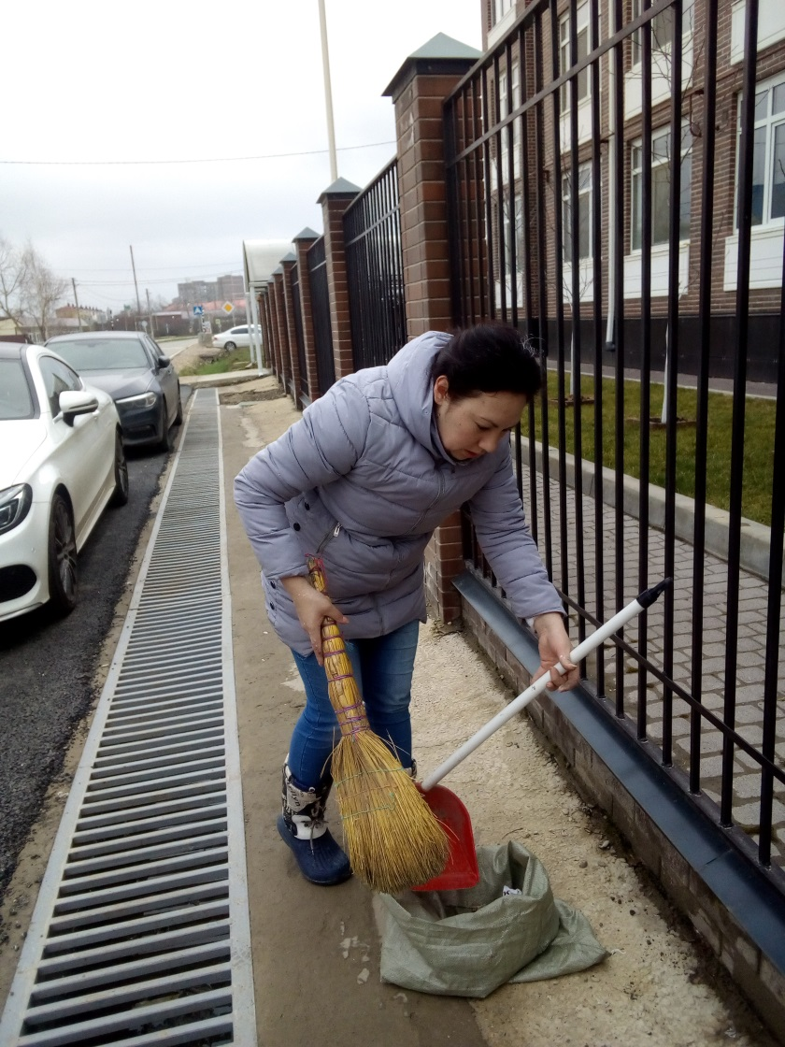
Санитарная очистка территории в районах многоквартирных домов

Slide 4
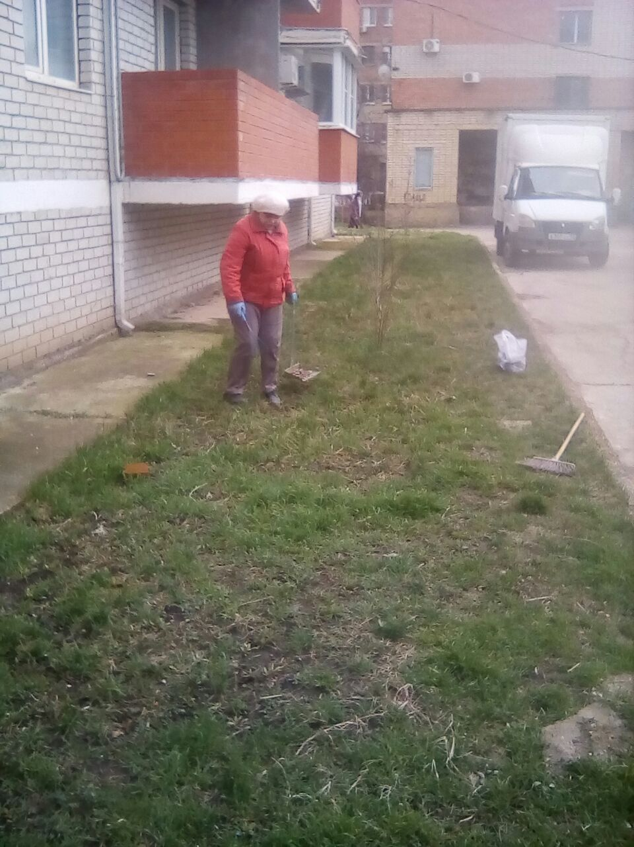
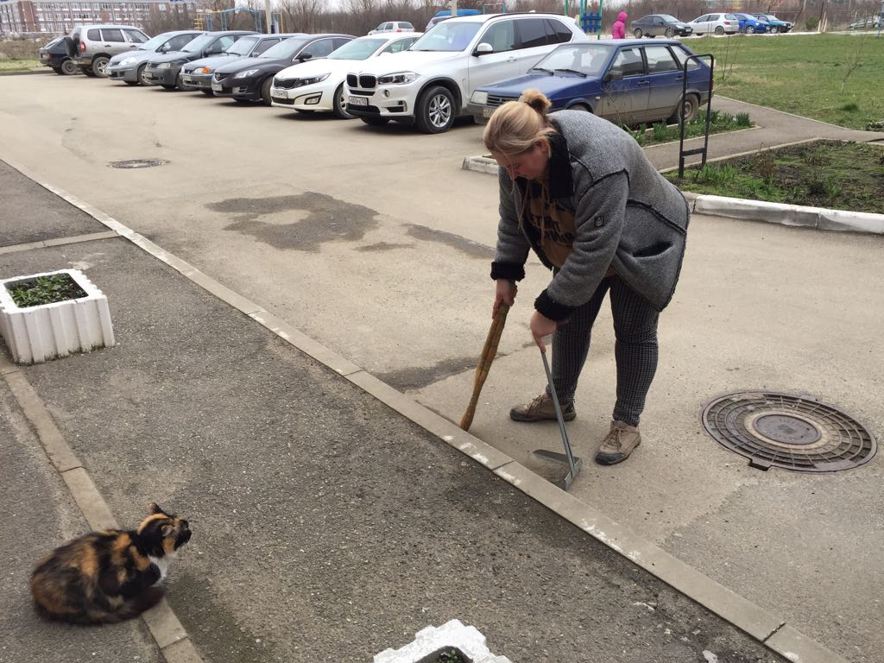
Санитарная очистка территории в районах многоквартирных домов

Slide 5
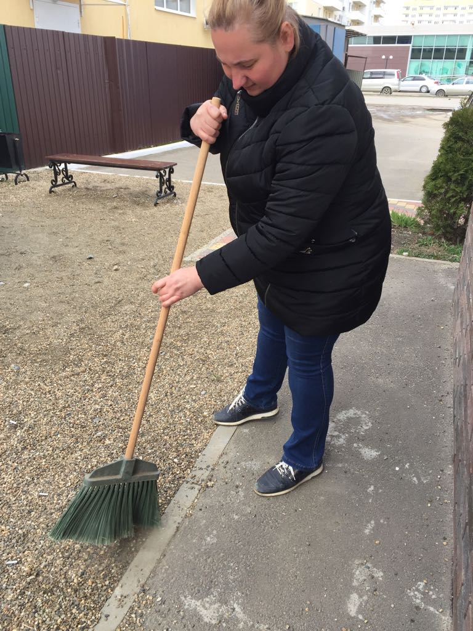
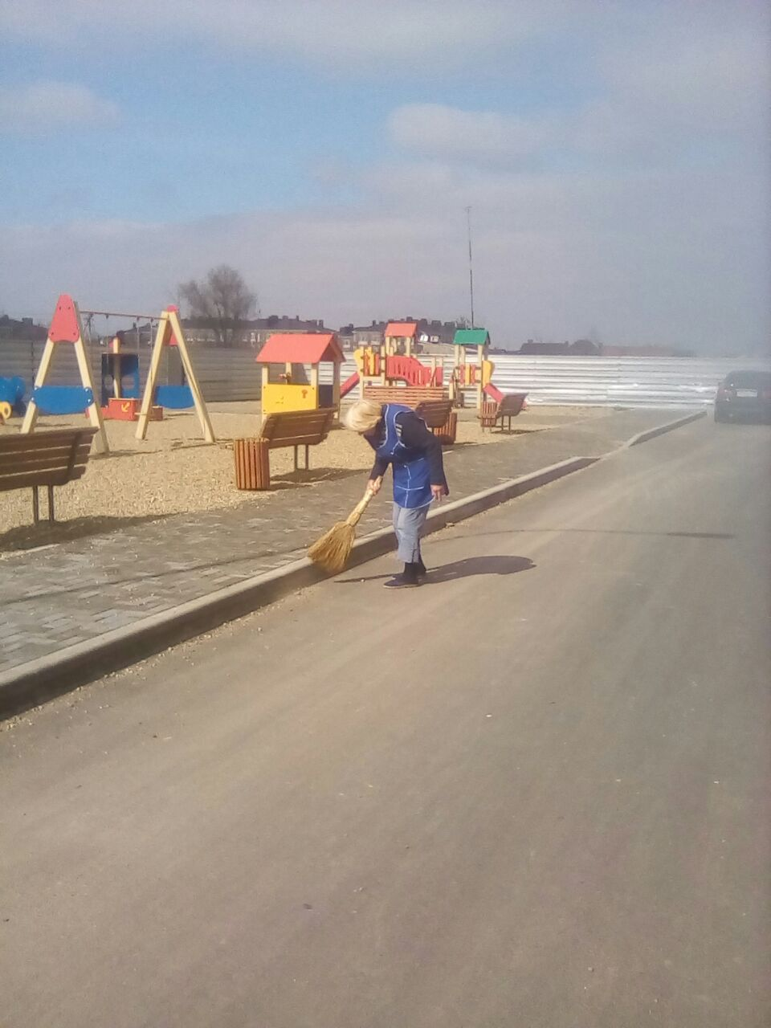
Санитарная очистка территории в районах многоквартирных домов

Slide 6
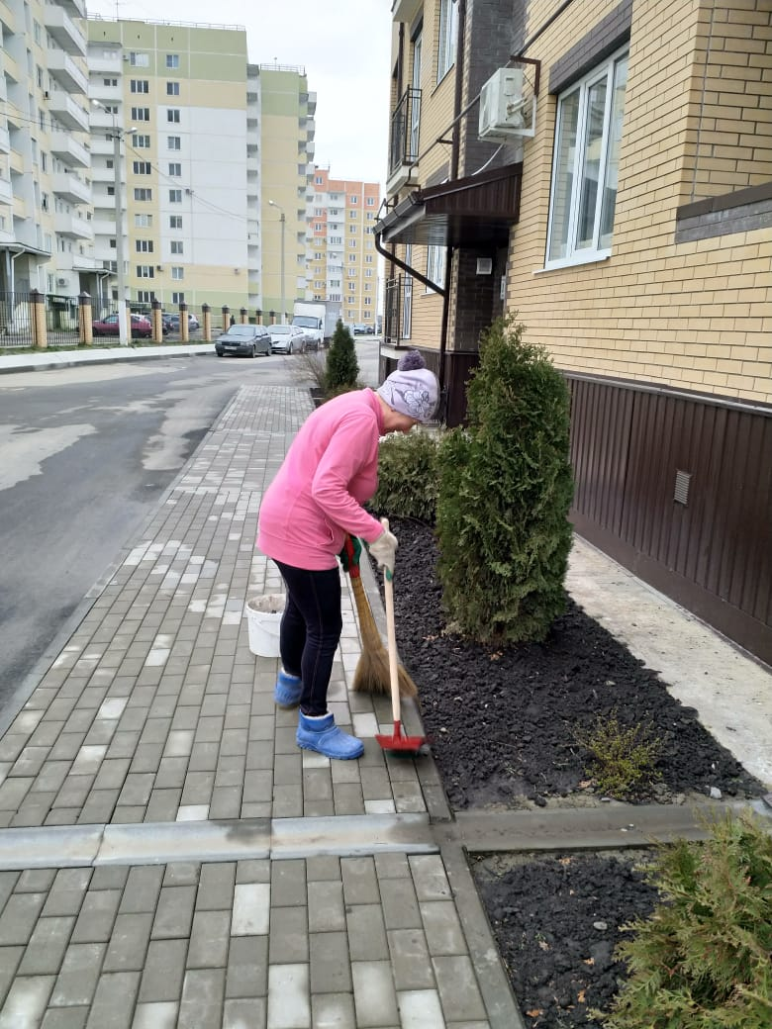
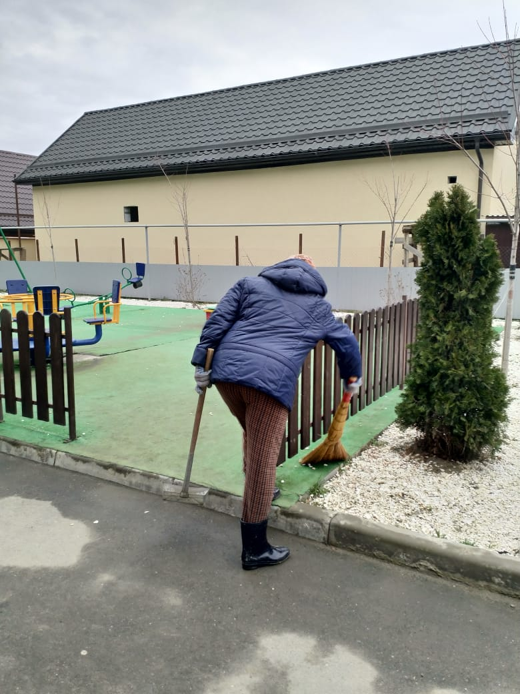
Санитарная очистка территории в районах многоквартирных домов

Slide 7
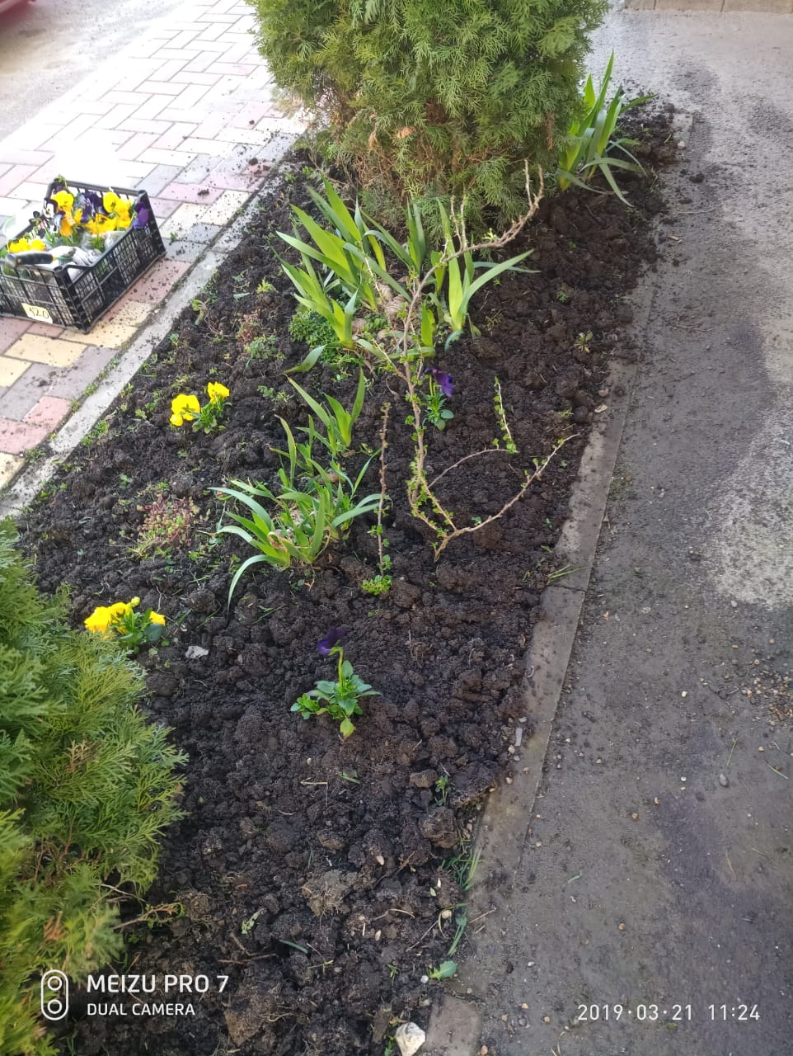
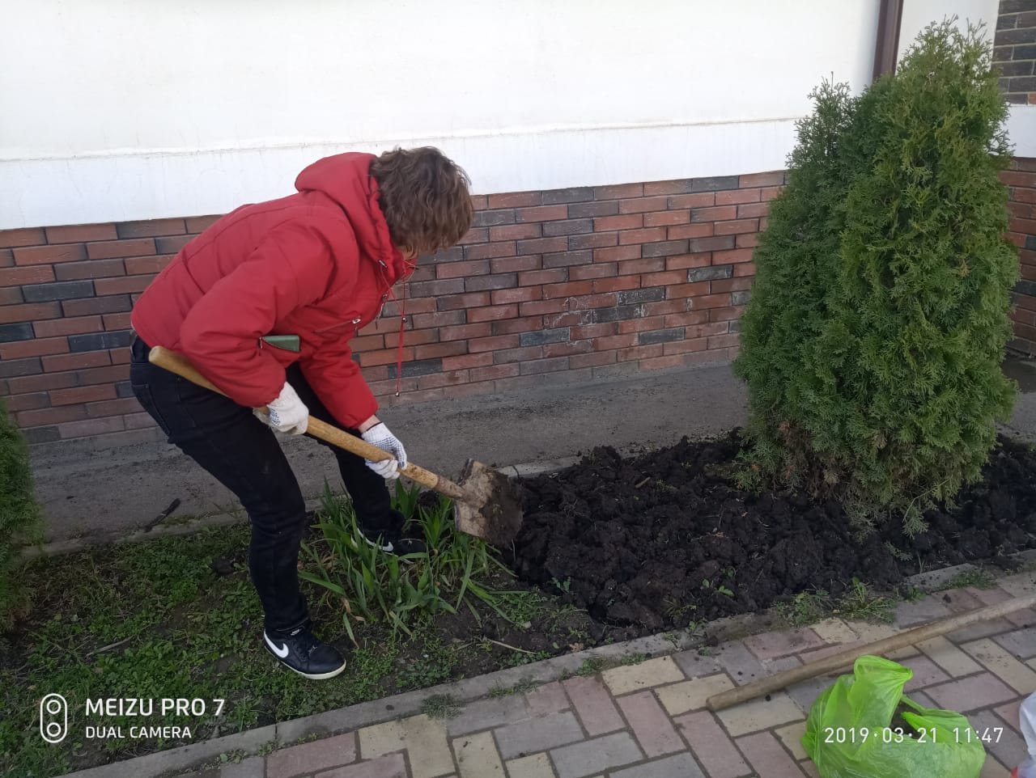
Благоустройство в районах многоквартирных домов

Slide 8
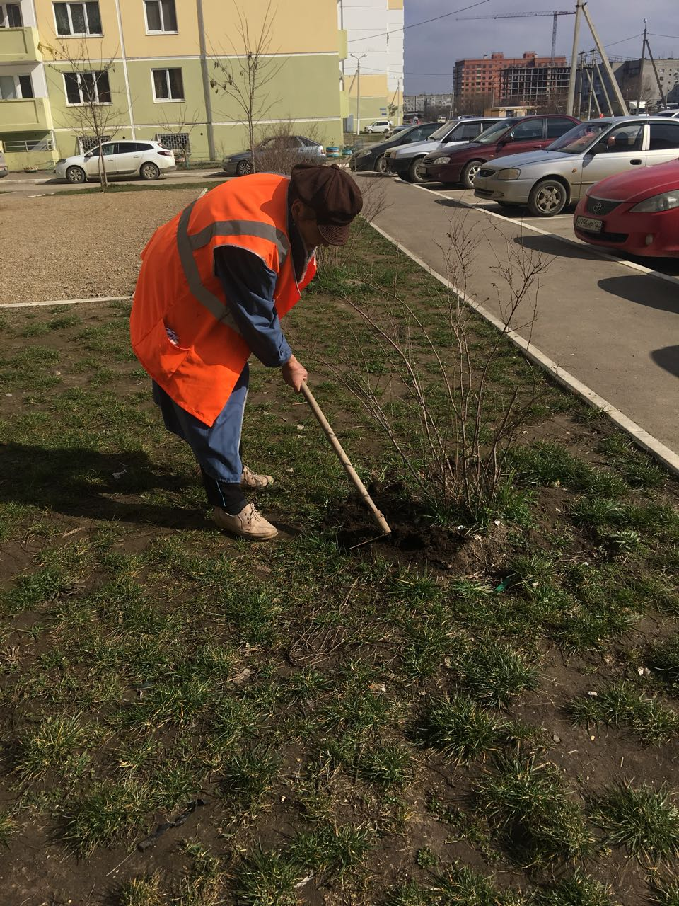
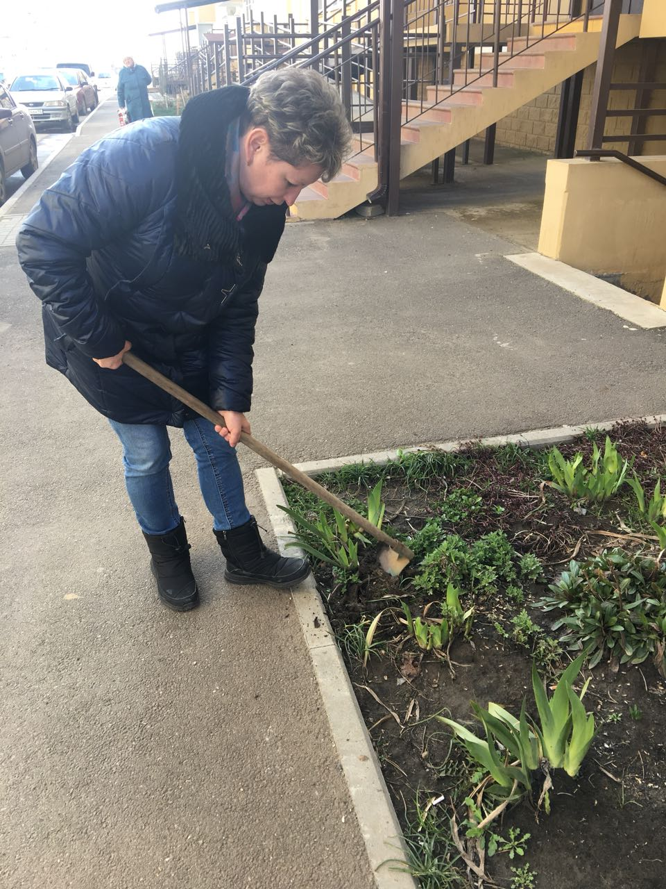
Благоустройство в районах многоквартирных домов

Slide 9
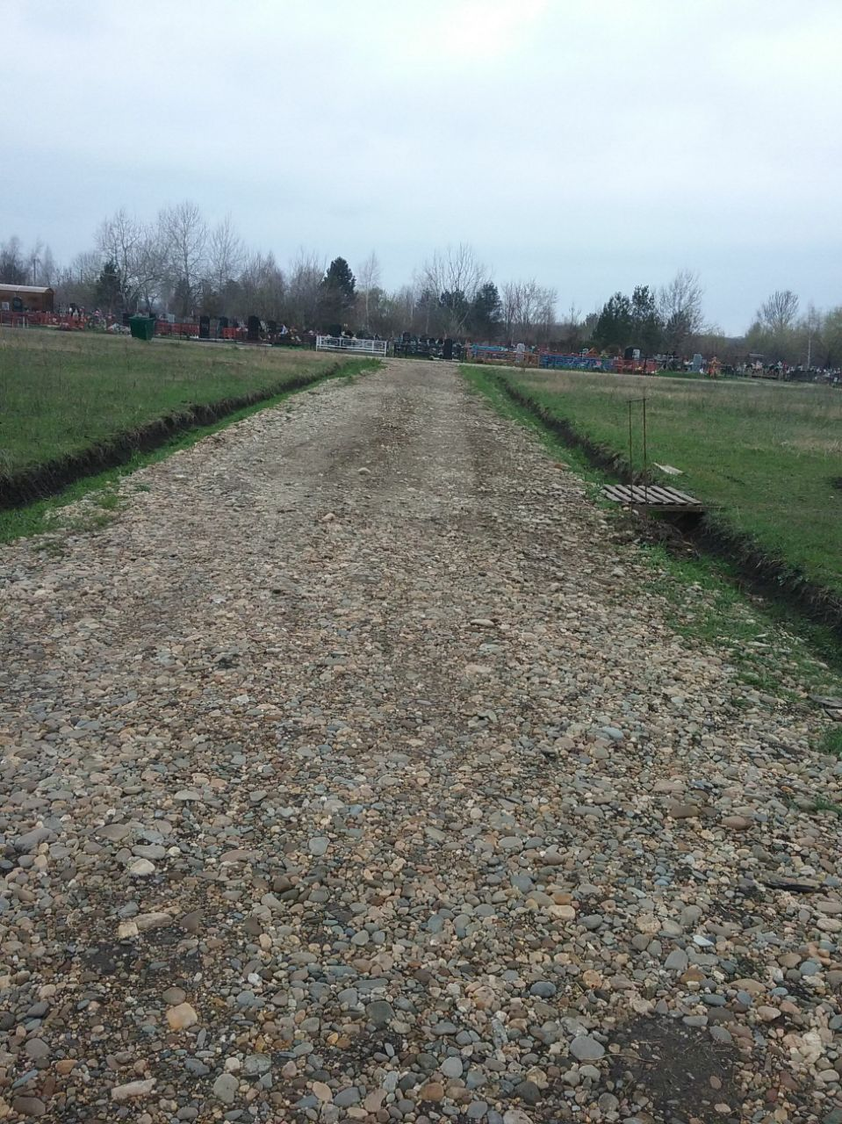
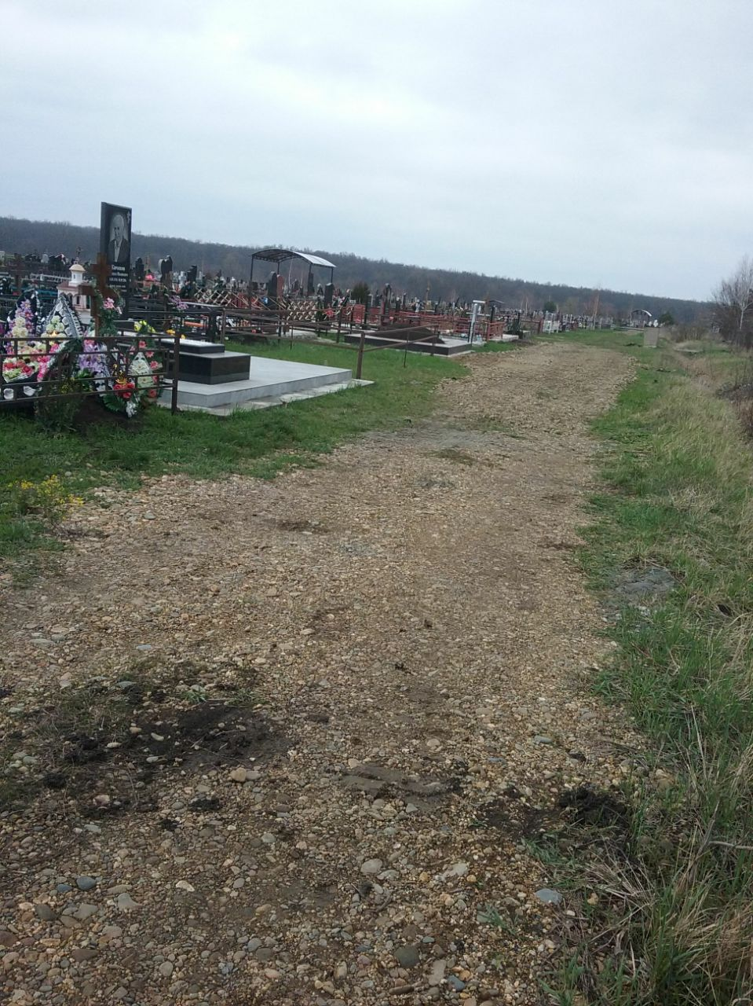
Территория действующего кладбища

Slide 10
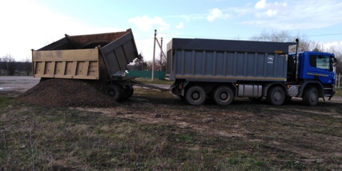
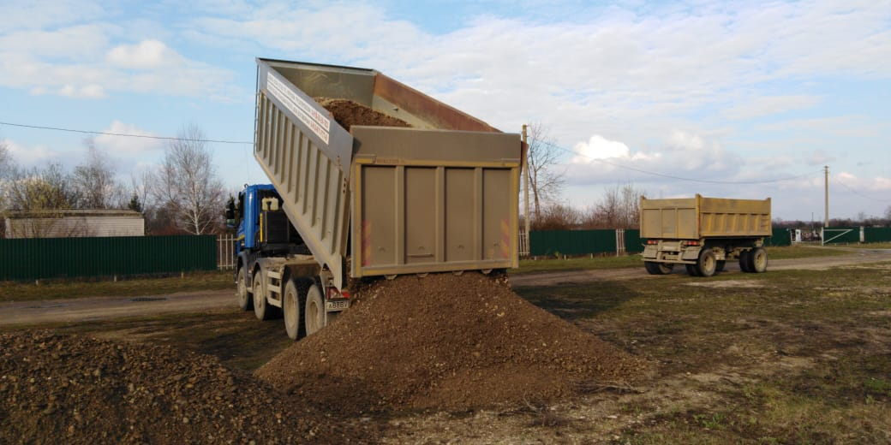
Завоз ГПС на действующее кладбище

Slide 11
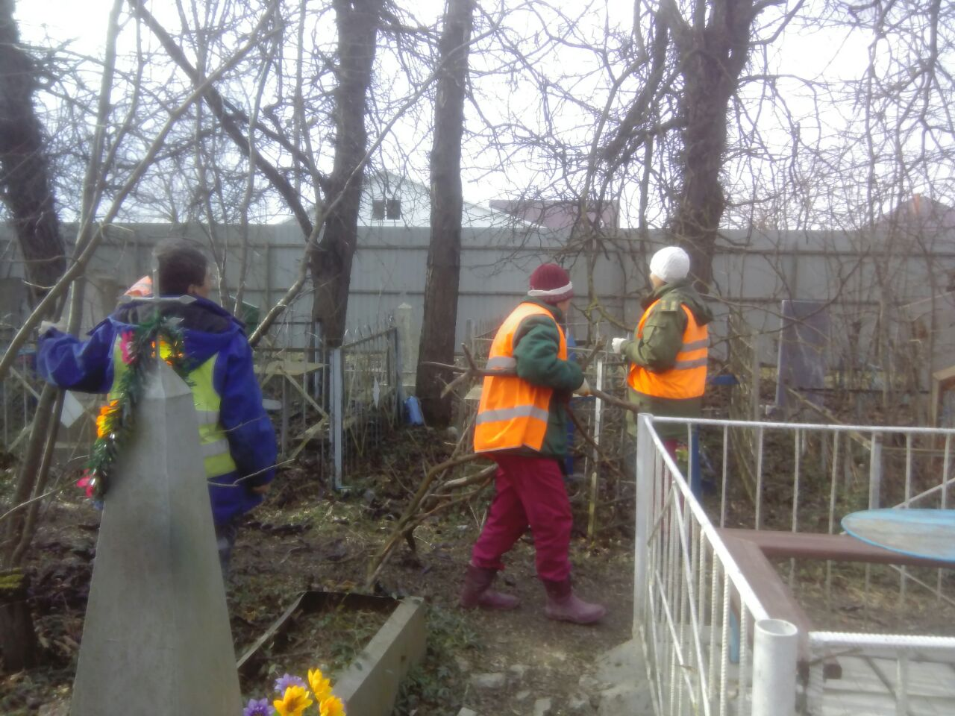
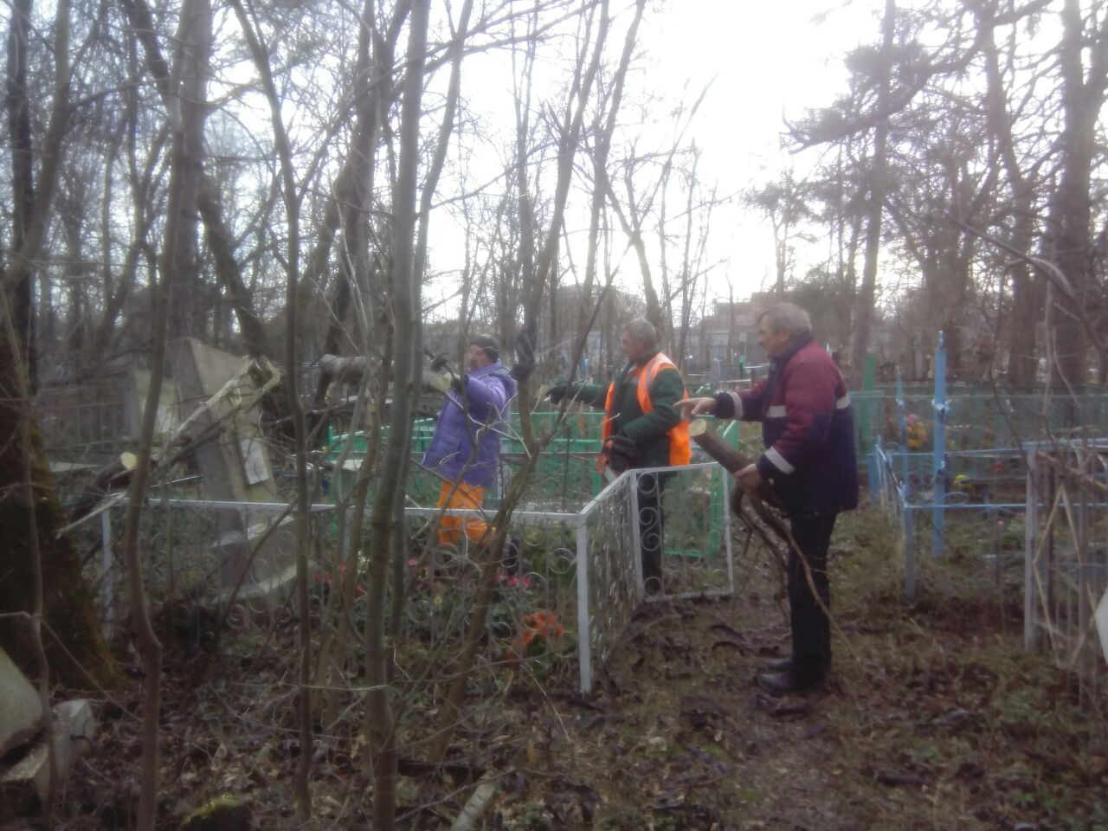
Уборка территории кладбища ул. Суворова

Slide 12
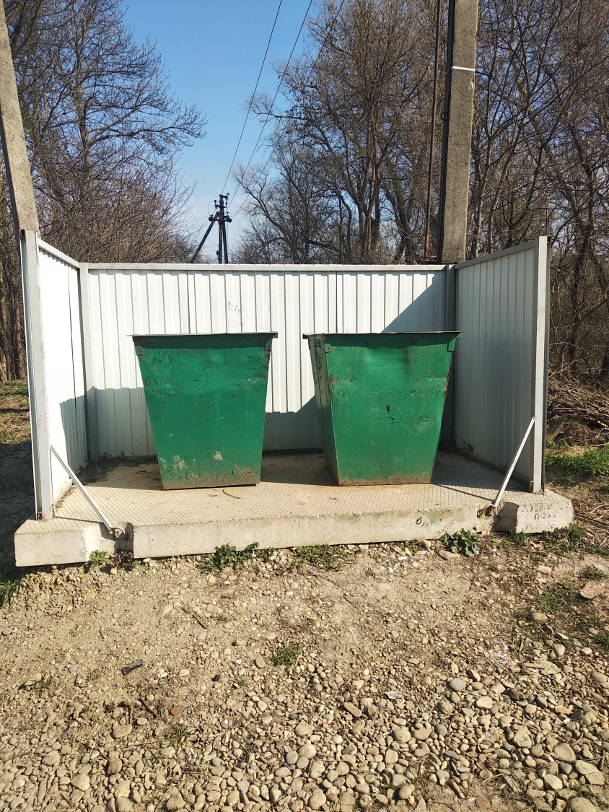
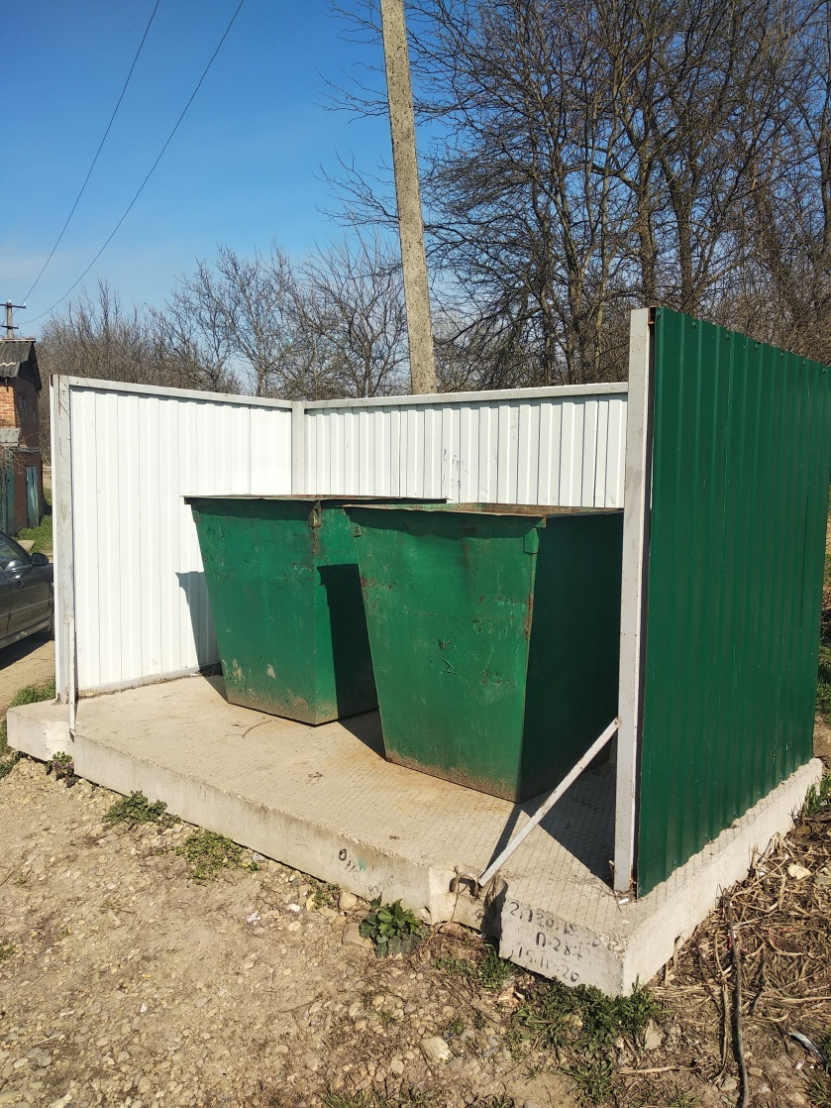
Состояние контейнерных площадок

Slide 13
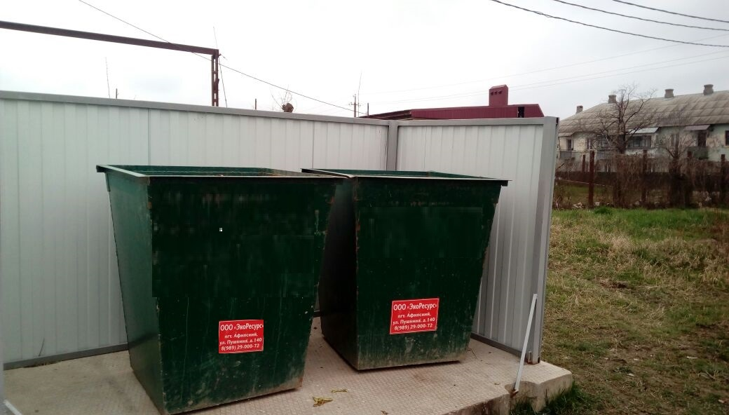
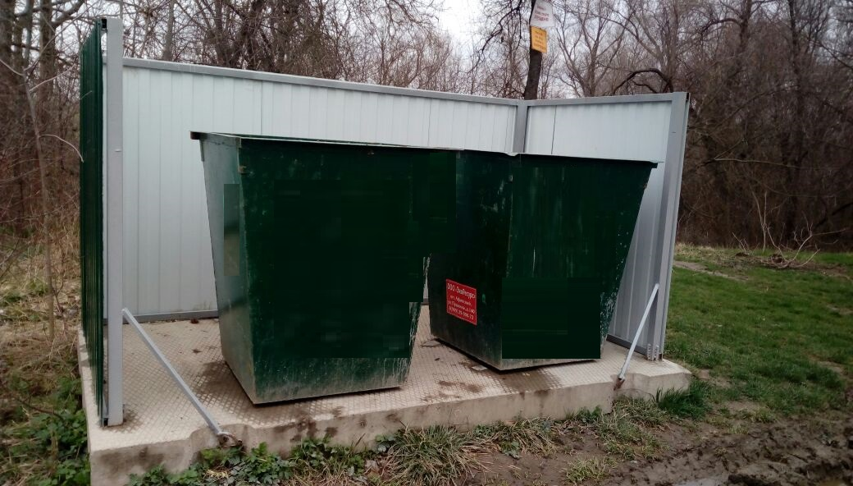
Состояние контейнерных площадок

Slide 14
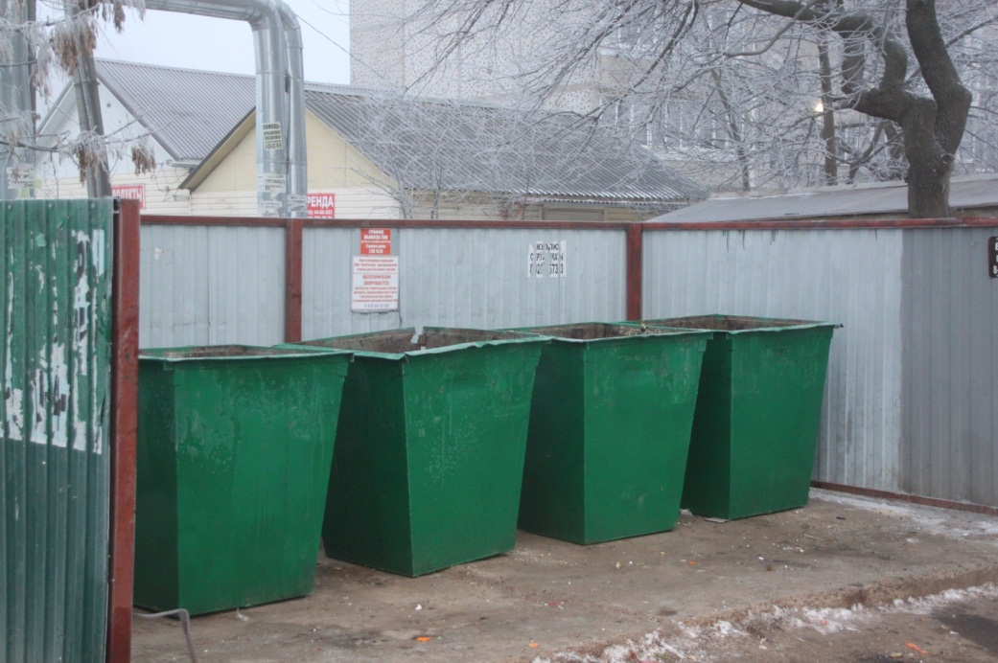
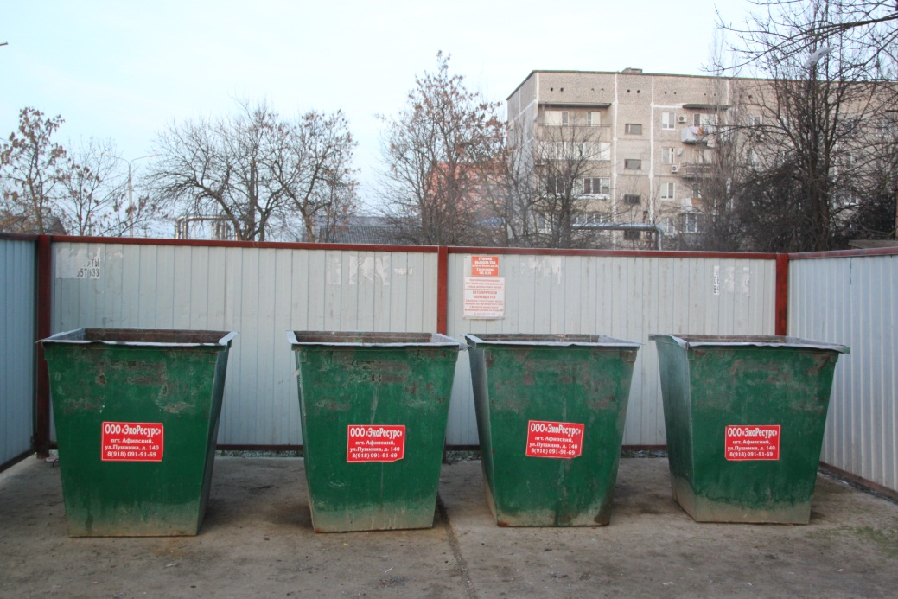
Состояние контейнерных площадок

Slide 15
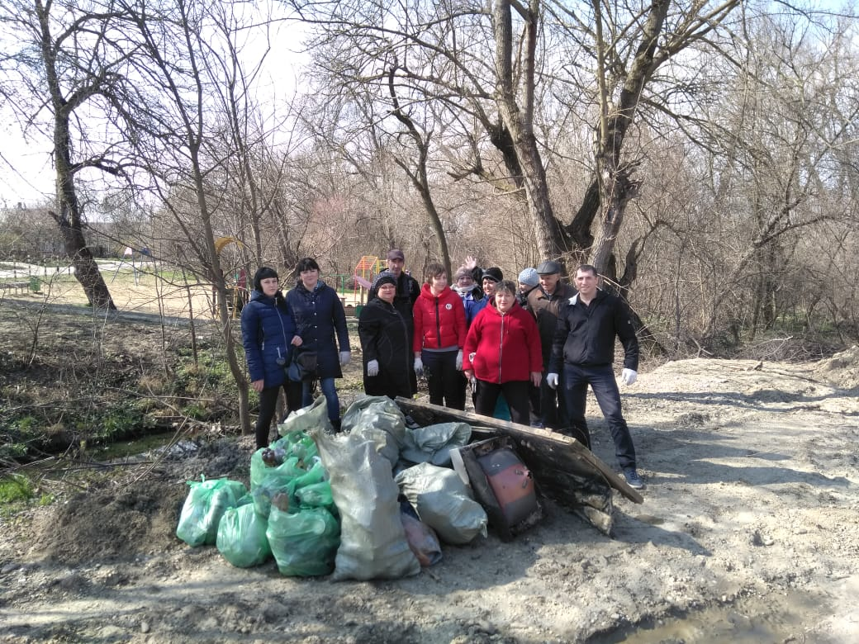
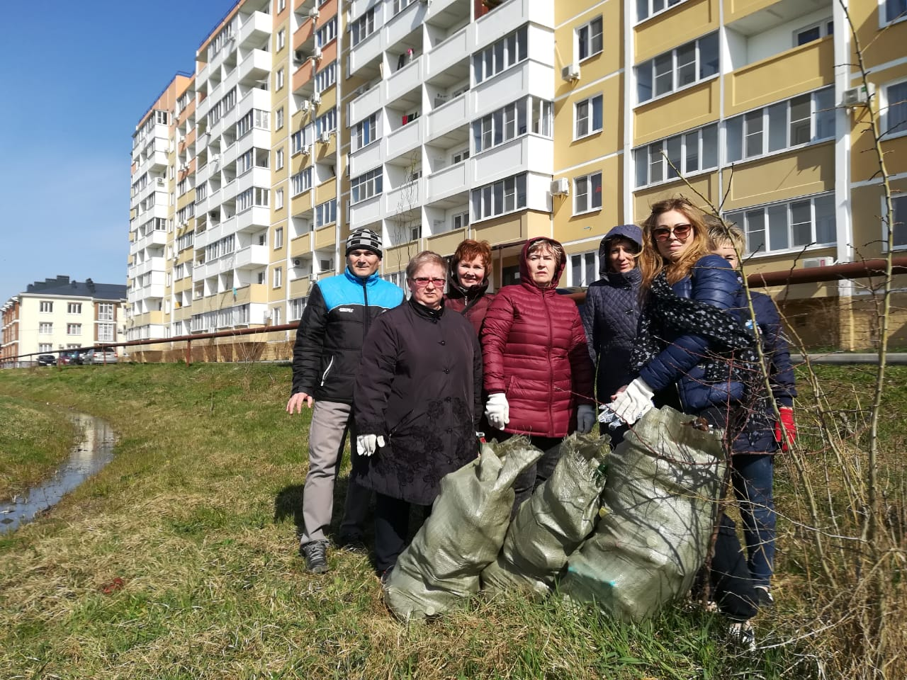
Уборка территории поселения

Slide 16
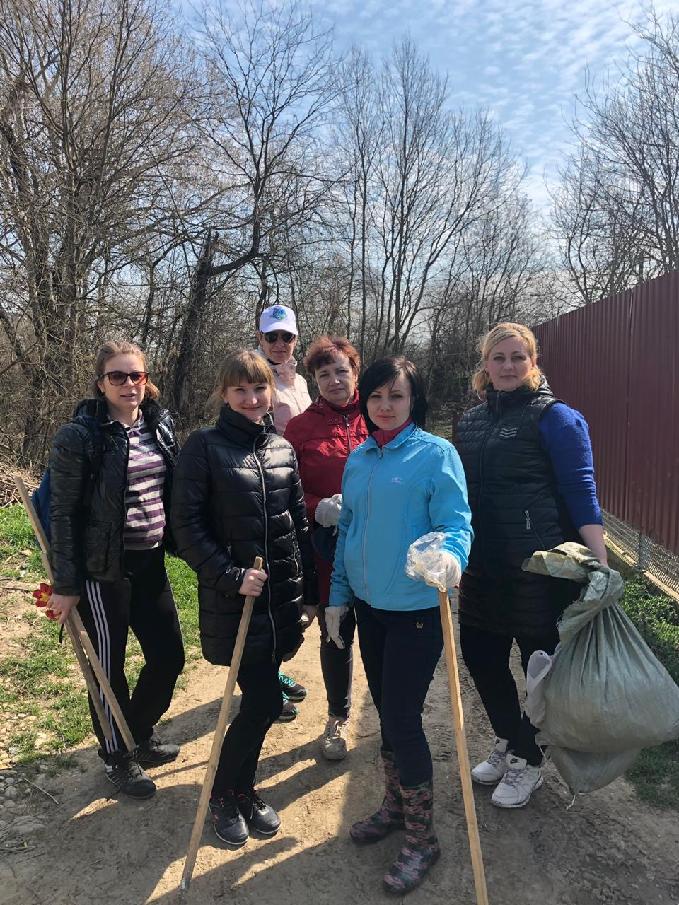
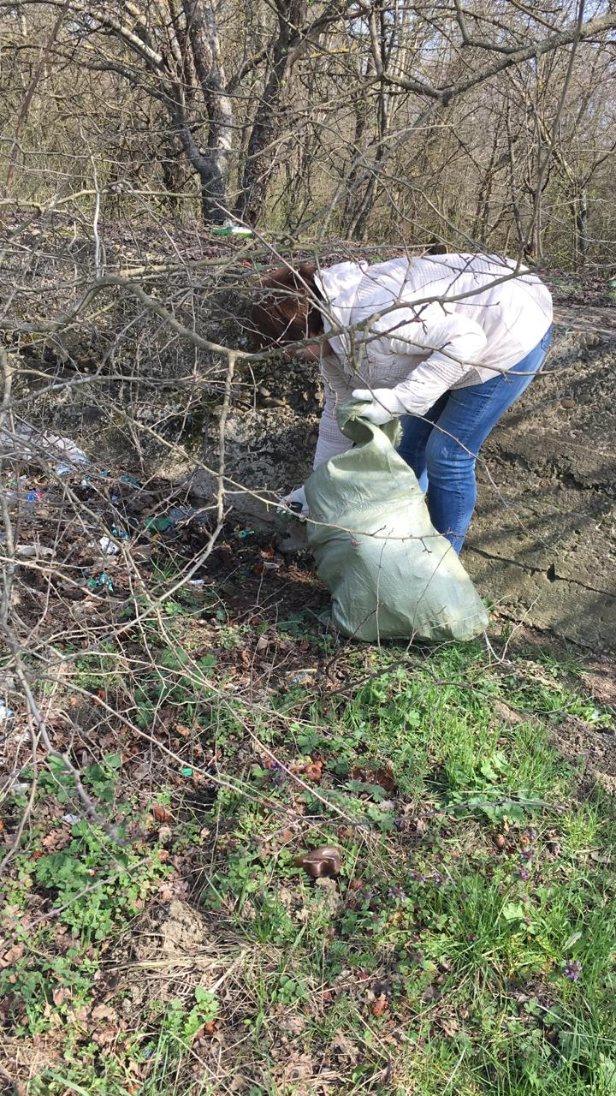
Санитарная очистка территории вдоль реки

Slide 17
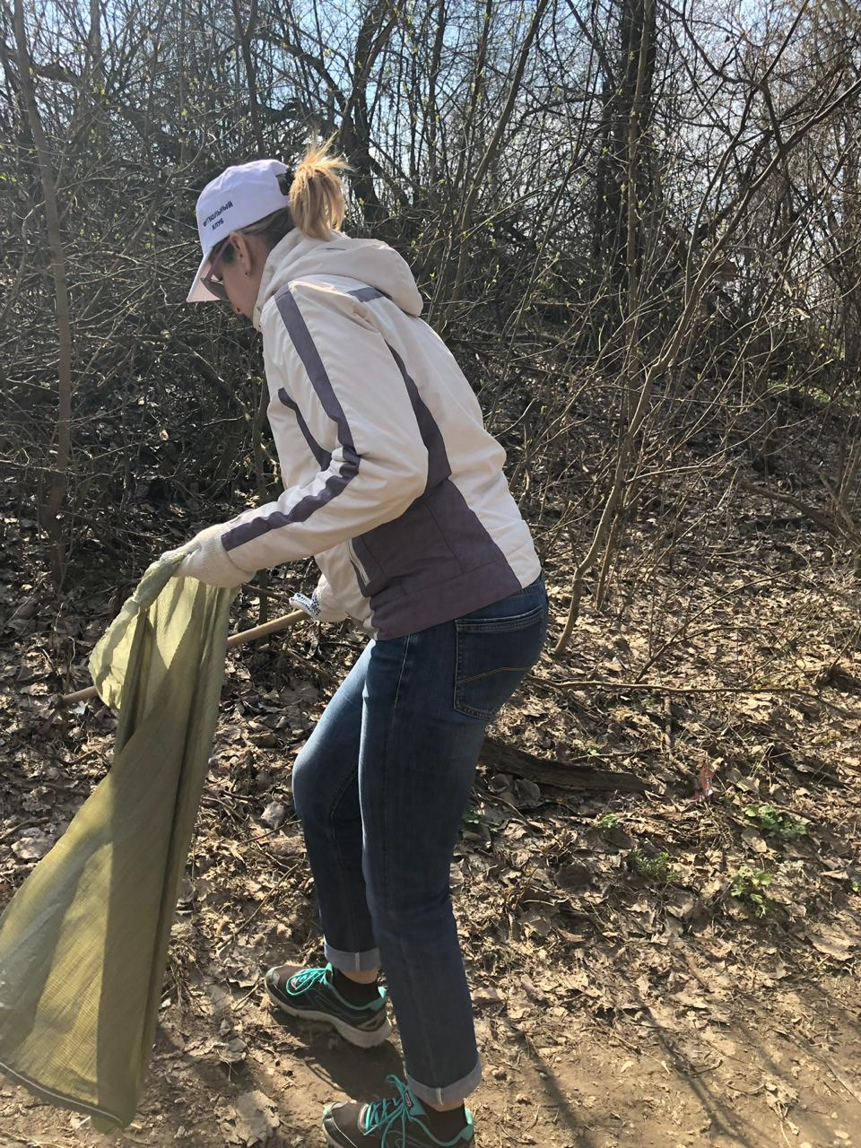
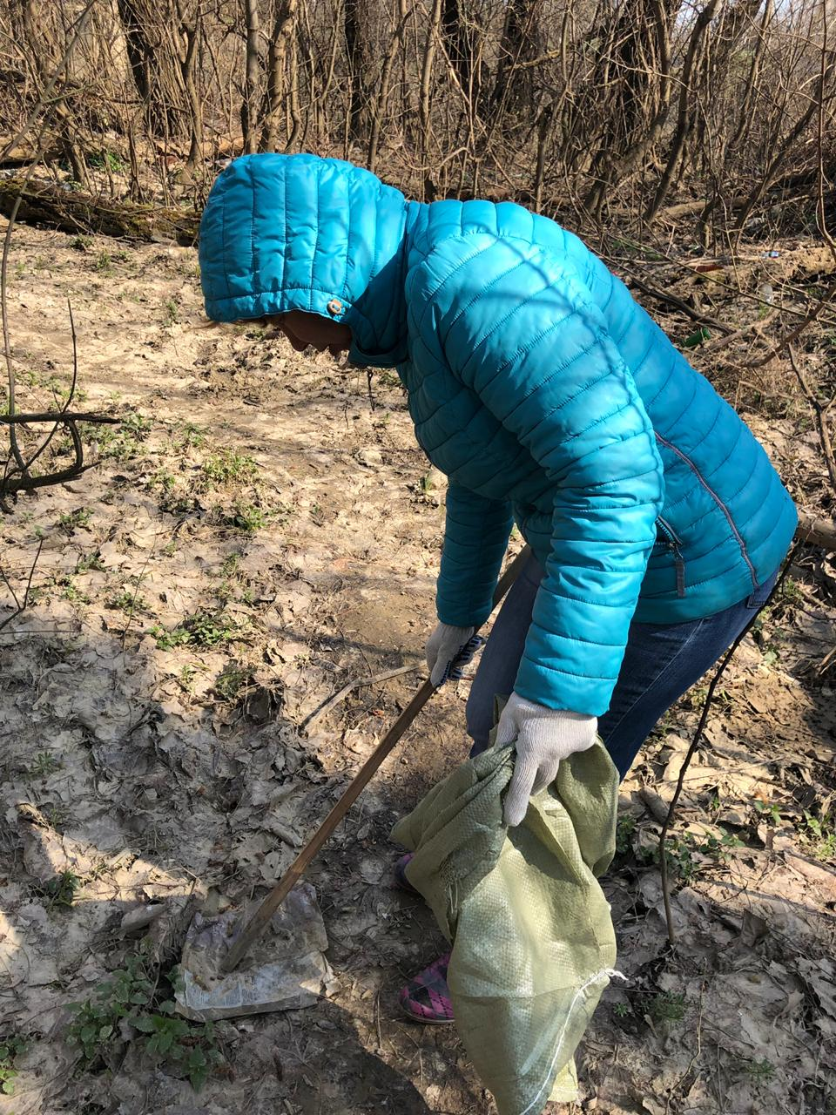
Санитарная очистка территории вдоль реки

Slide 18
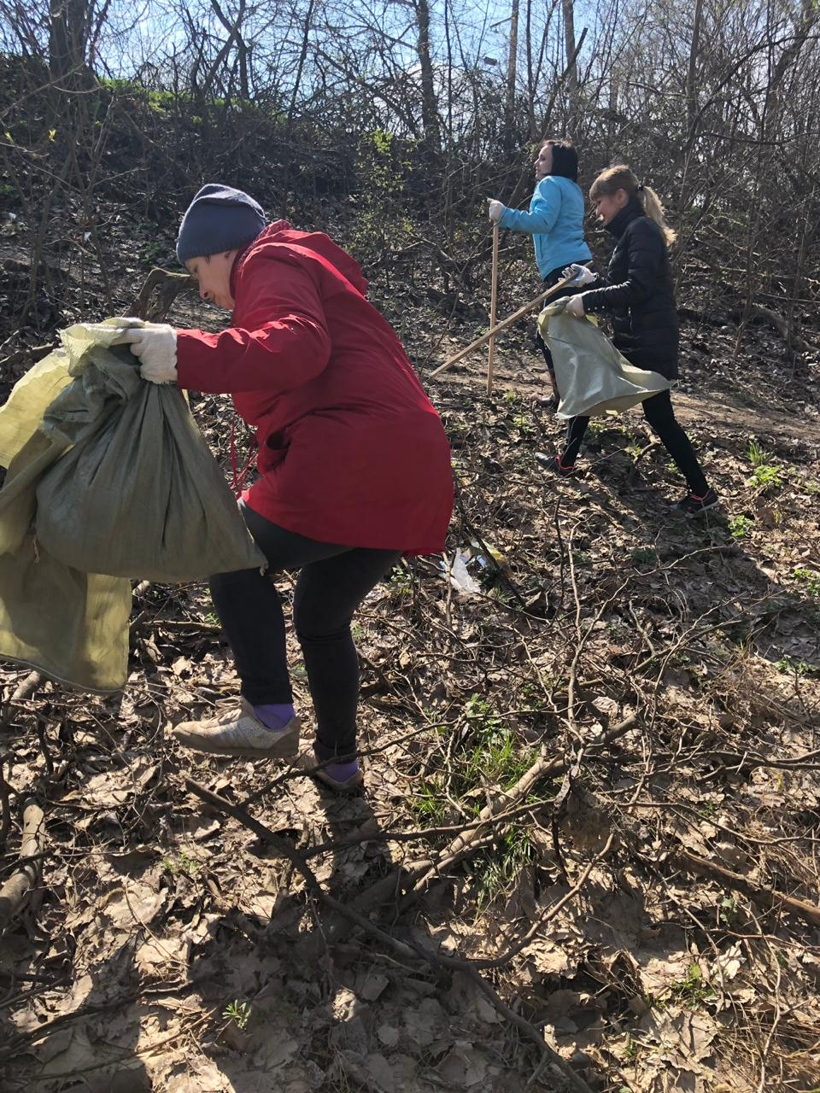
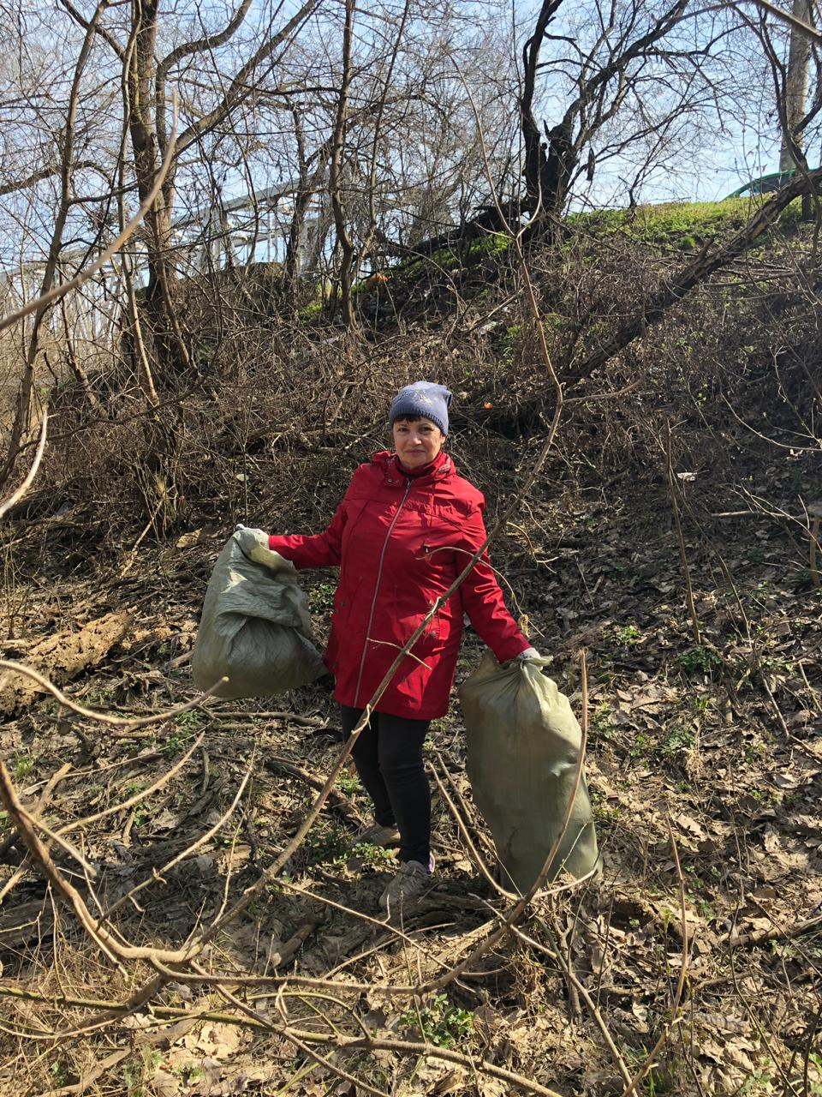
Санитарная очистка территории вдоль реки

Slide 19
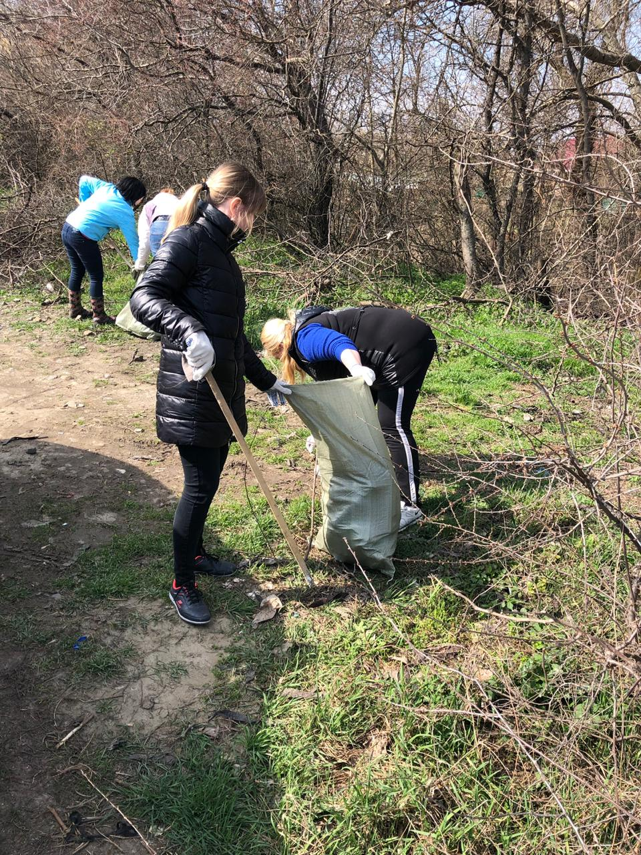
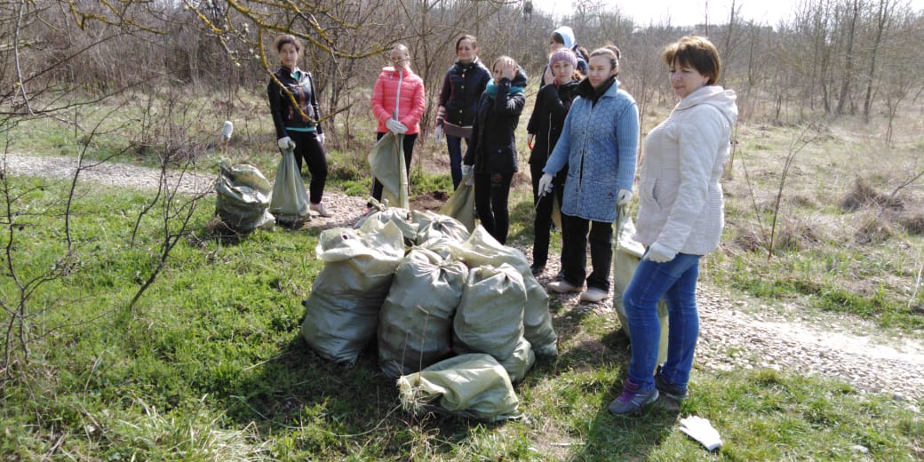
Санитарная очистка территории вдоль реки

Slide 20
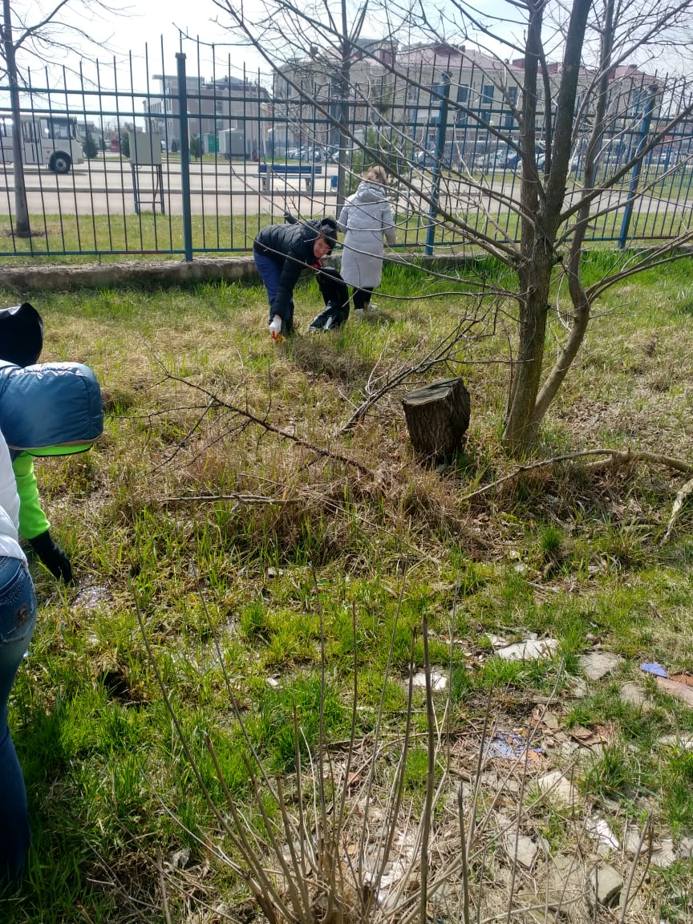
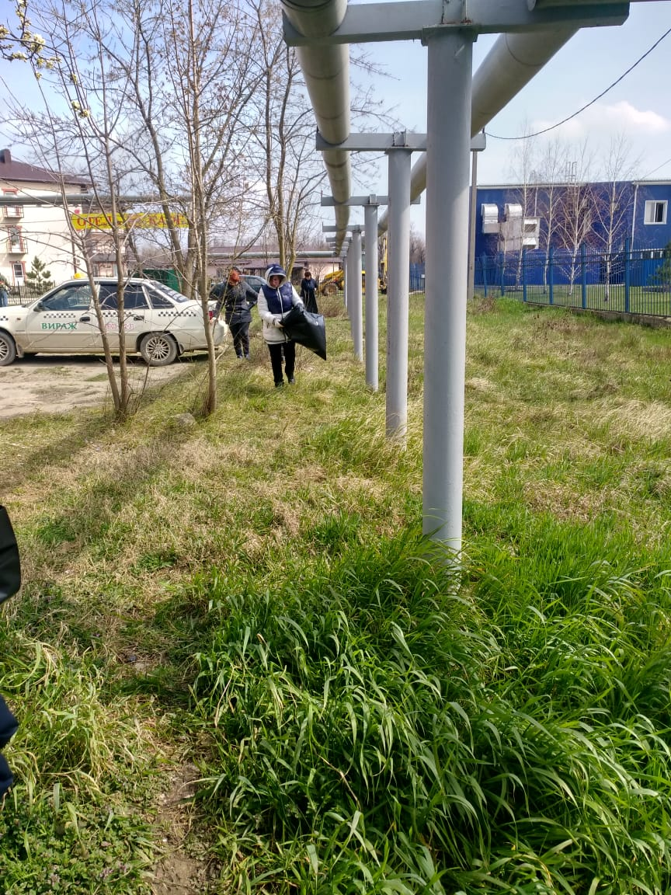
Уборка вдоль объектов коммунального хозяйства

Slide 21
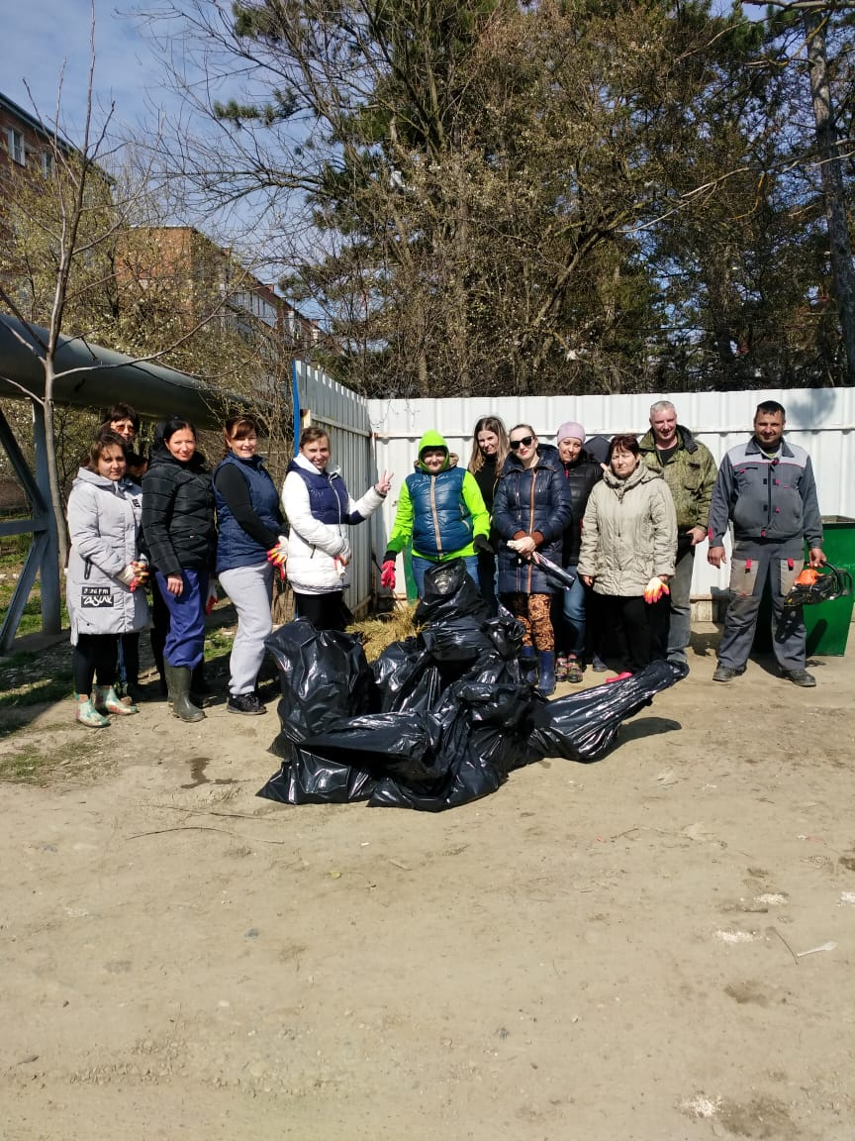
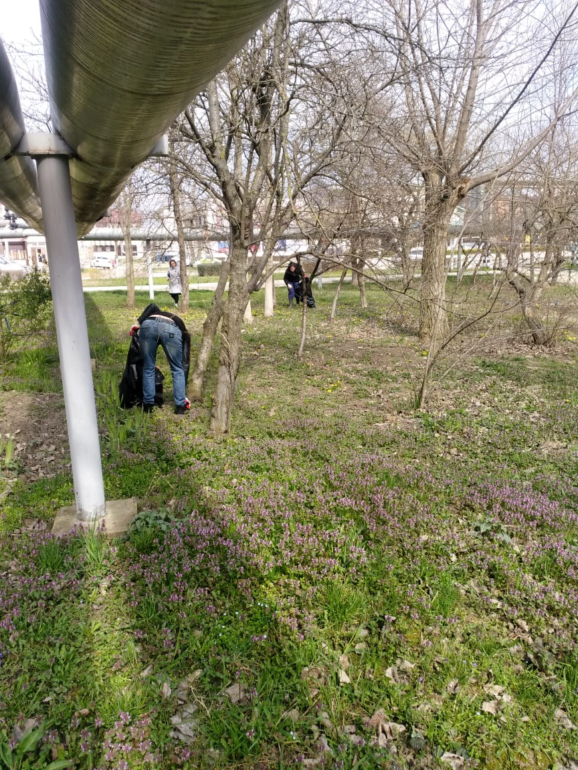
Уборка вдоль объектов коммунального хозяйства

Slide 22
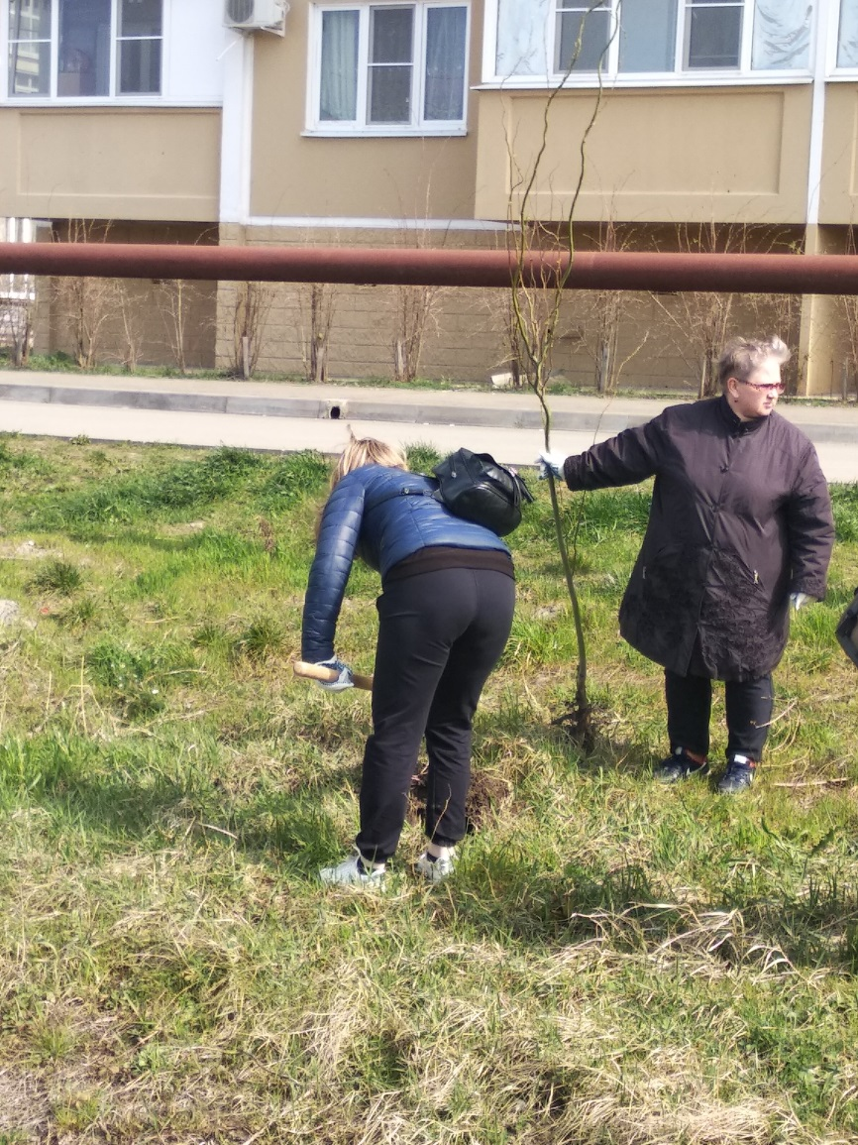
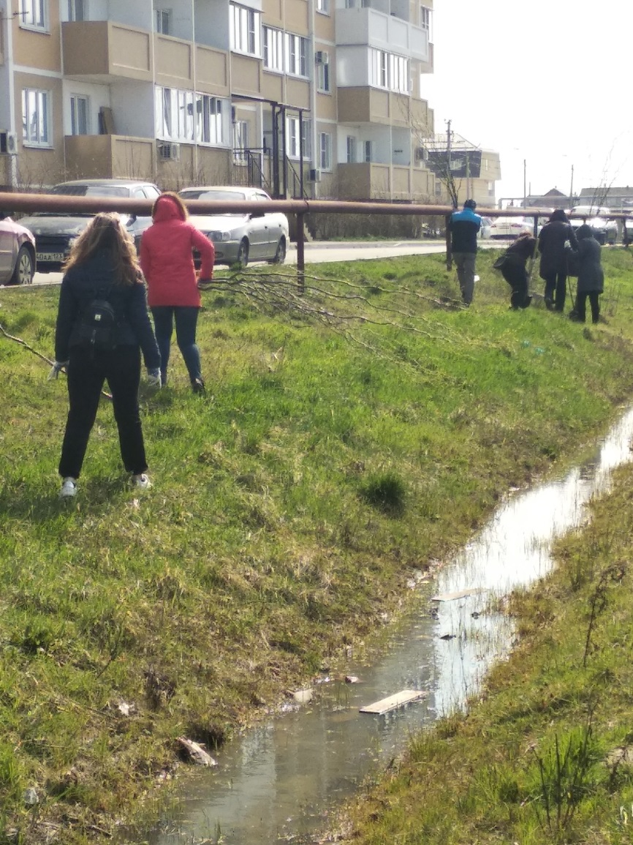
Высадка деревьев

Slide 23
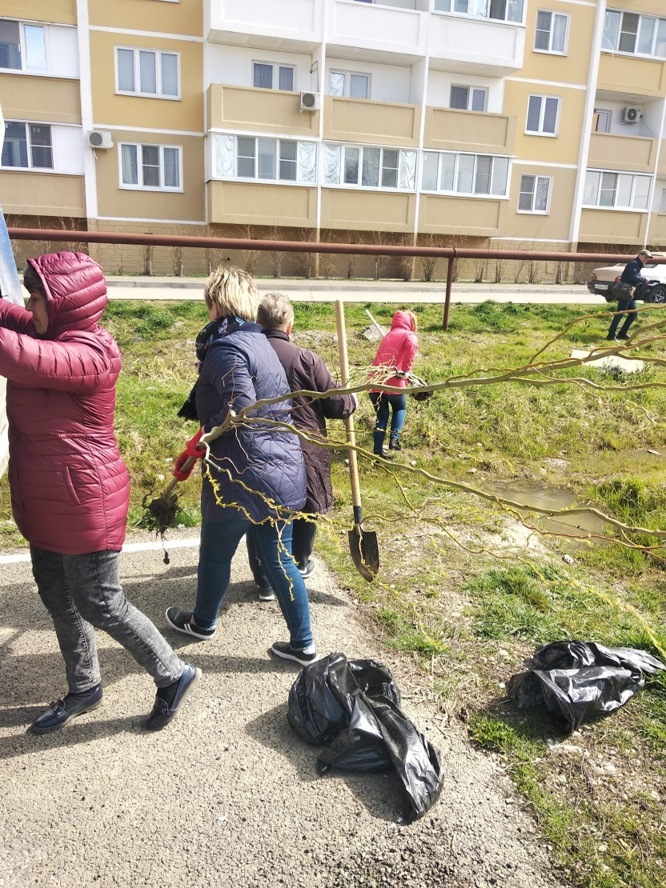
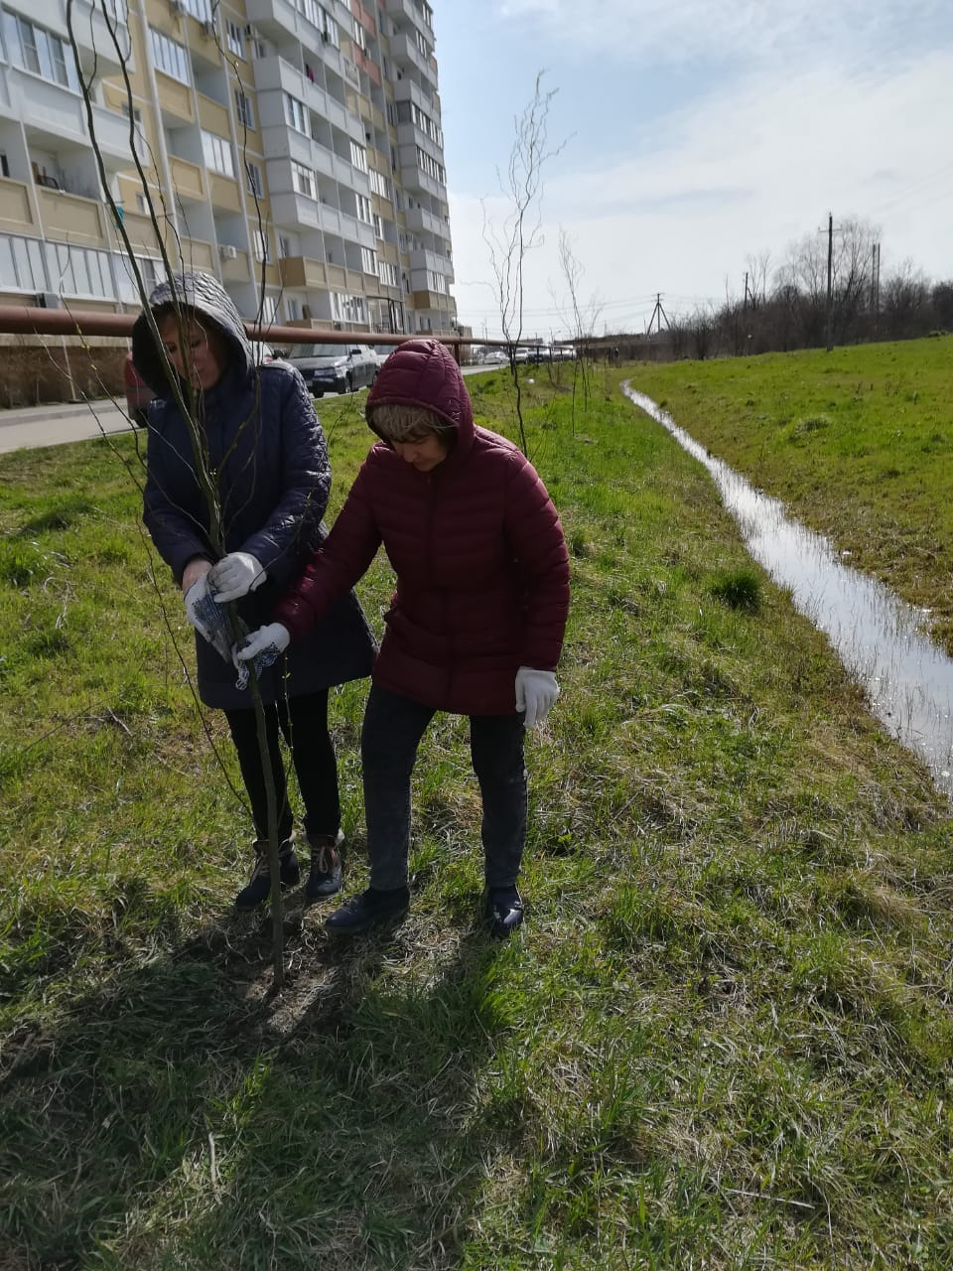
Высадка деревьев

Slide 24
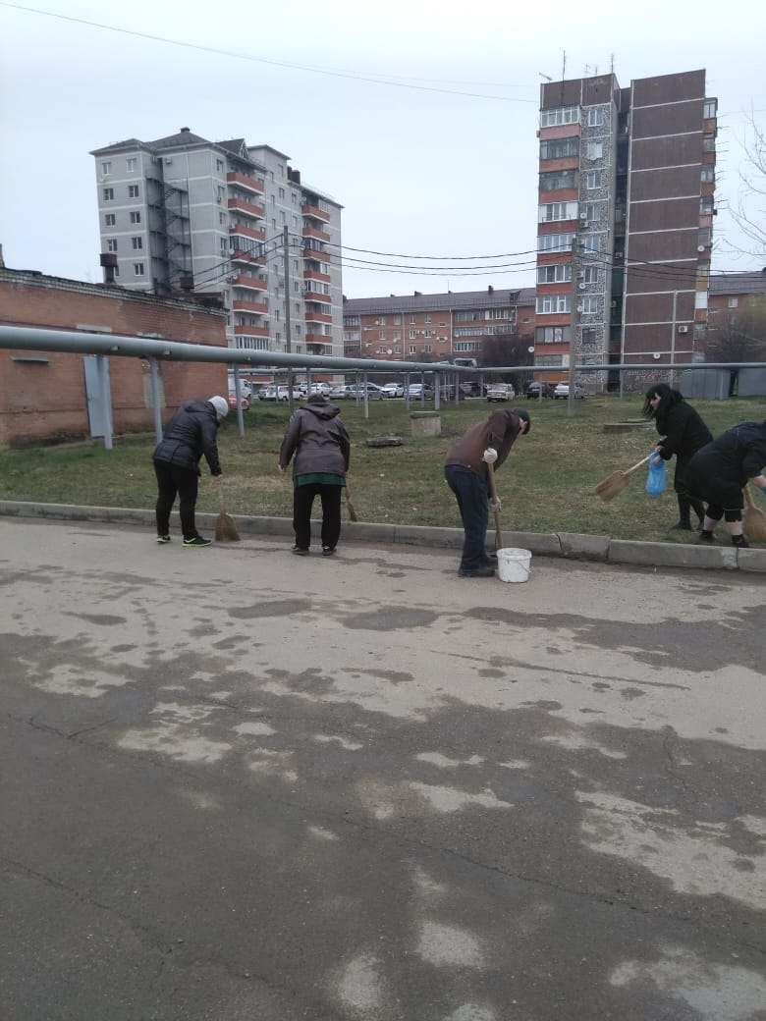
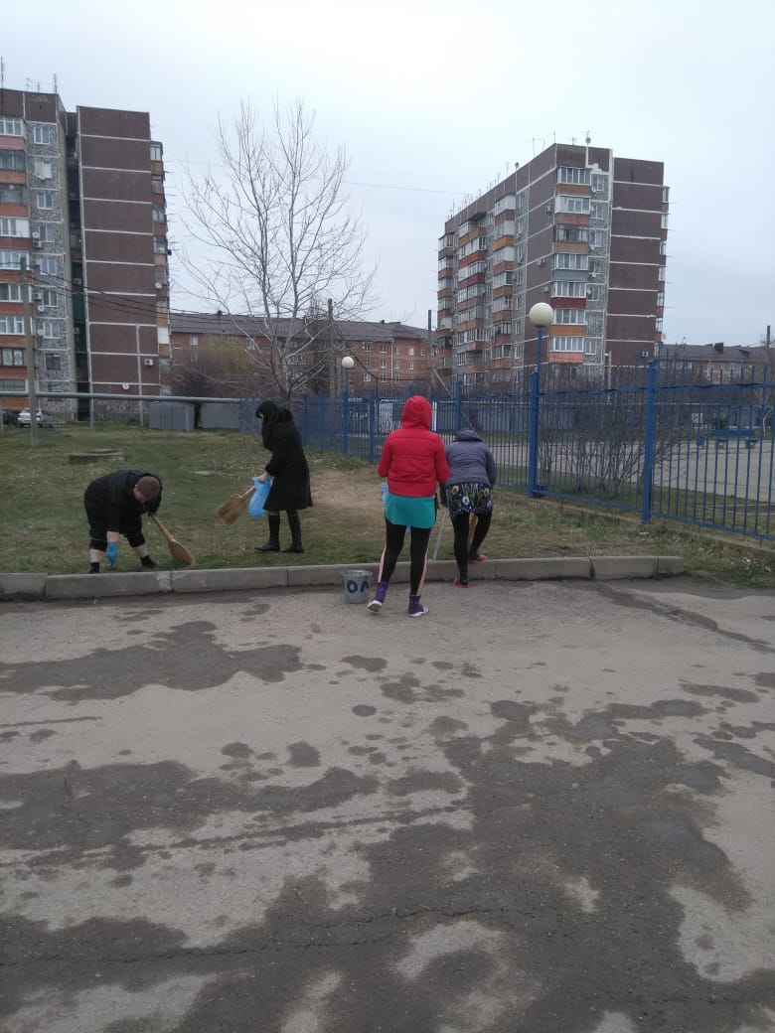
Уборка прибордюрной территории

Slide 25
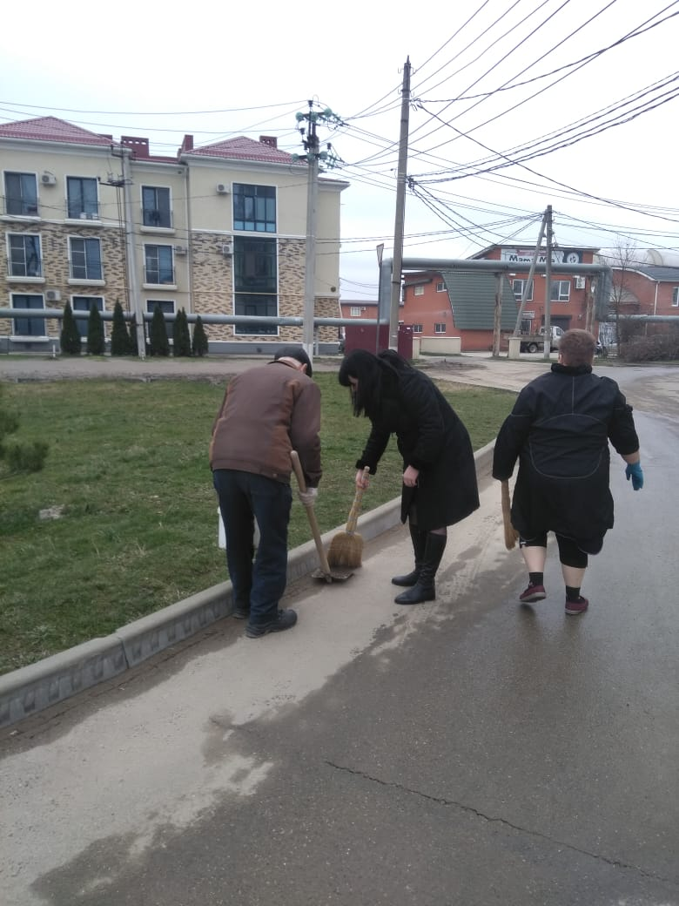
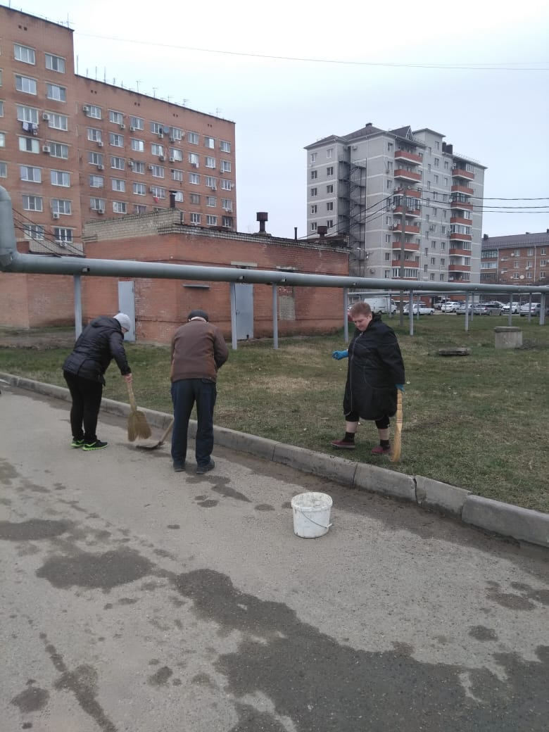
Уборка прибордюрной территории

Slide 26


Уборка прибордюрной территории

Slide 27


«Ремонт» зеленых насаждений

Slide 28


«Ремонт» зеленых насаждений

Slide 29


Окраска дорожных ограждений

Slide 30


Окраска дорожных ограждений

Slide 31


Очистка территорий вдоль обочин дорог

Slide 32


Очистка территорий вдоль обочин дорог

Slide 33


Сбор и вывоз древесных остатков

Slide 34


Сбор и вывоз древесных остатков

Slide 35


Сбор и вывоз древесных остатков

Slide 36


Сбор и вывоз древесных остатков

Slide 37


Сбор и вывоз древесных остатков

